Slide 1
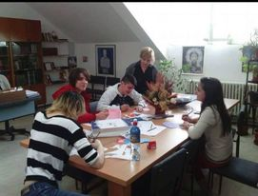
Библиотека- мост који спаја ученике са извором информација
Мирјана Дендић, стручни сарадник

Slide 2
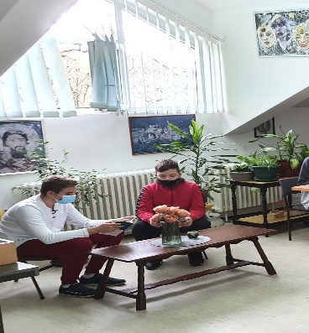
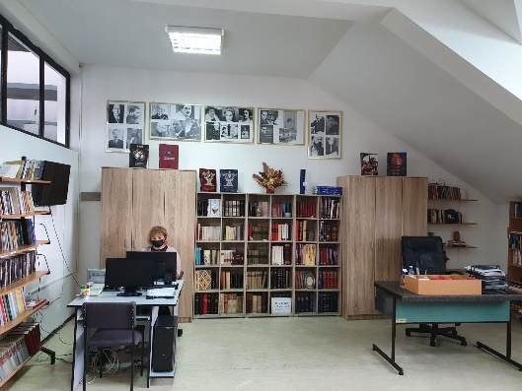
У библиотеци има 7433 монографских публикација. Структура књига је следећа: белетристика 20%; стручна литература за наставнике 10%, школска лектира и књиге за децу 65 % и енциклопедијска издања 5 %. Фонд се обогаћује куповином од саме школе, као и донацијама од стране родитеља, ђака, наставника, институција…

Slide 3
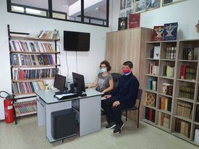
У библиотеци се дешавају различите активности:
часови, презентације, семинари, сусрети, изложбе, стручни састанци, припреме за такмичења, састанци секција…
Посебно смо задовољни што управо овај простор ученици радо користе за време великог одмора и у слободно време (припремају се за часове, пишу домаће задатке, помажу једни другима, преслишавају се …).

Slide 4
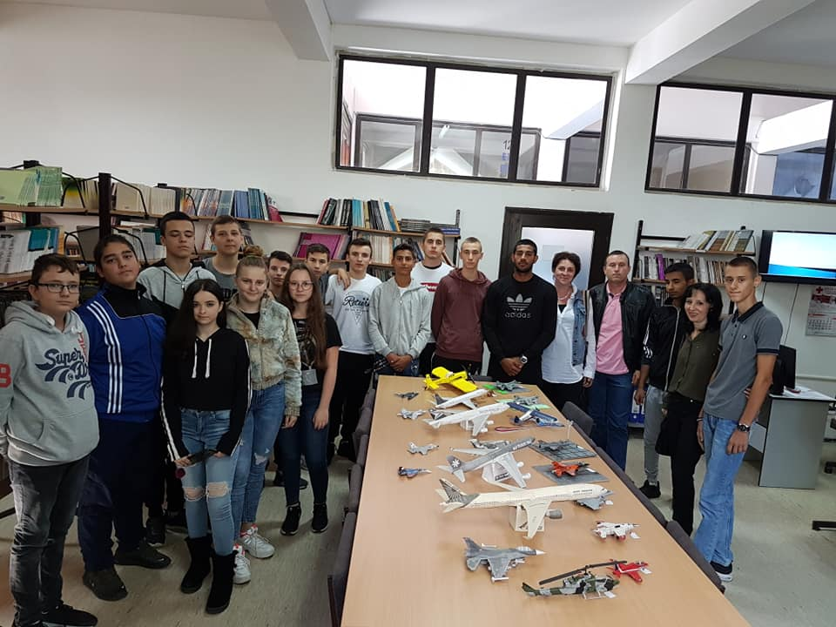
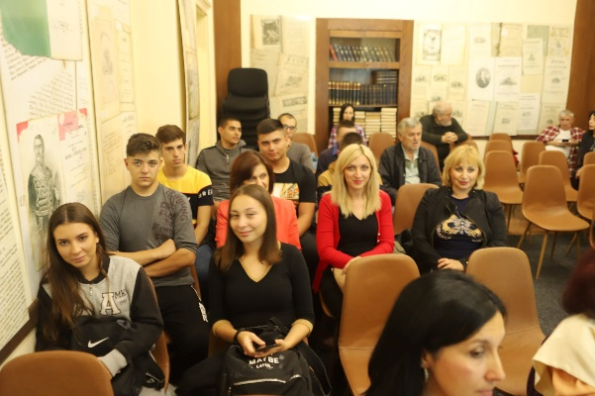
У оквиру библиотеке ради Библиотечка секција, која помаже у издавању књига, обради књига, изради паноа, изради и постављању изложби, препорукама другим ученицима за избор добре књиге. Чланови секције учествују у свим активностима које су везане за ваннаставне активности…

Slide 5
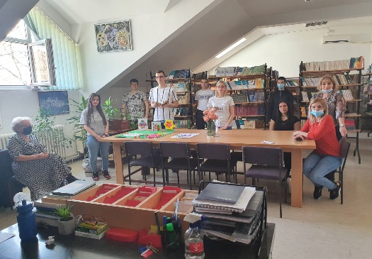
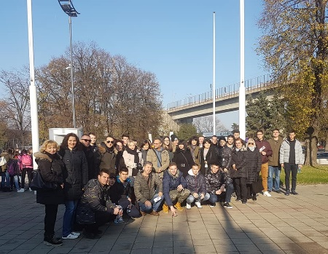
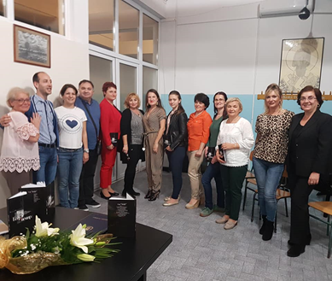
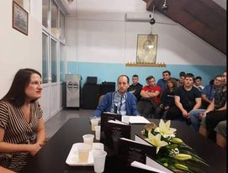
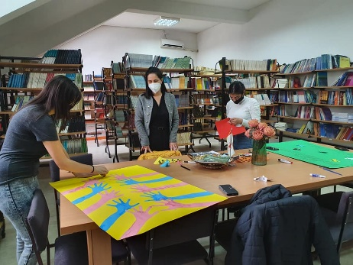
Библиотека организује одређени број активности, као што су: изложбе, књижевни сусрети, квизови, углавном самостално, а понекад, у сарадњи са другим институцијама предавања, концерте, презентације, представе, радионице...

